Slide 1

기초통계분석
Team. So3 22-04-26

Slide 2
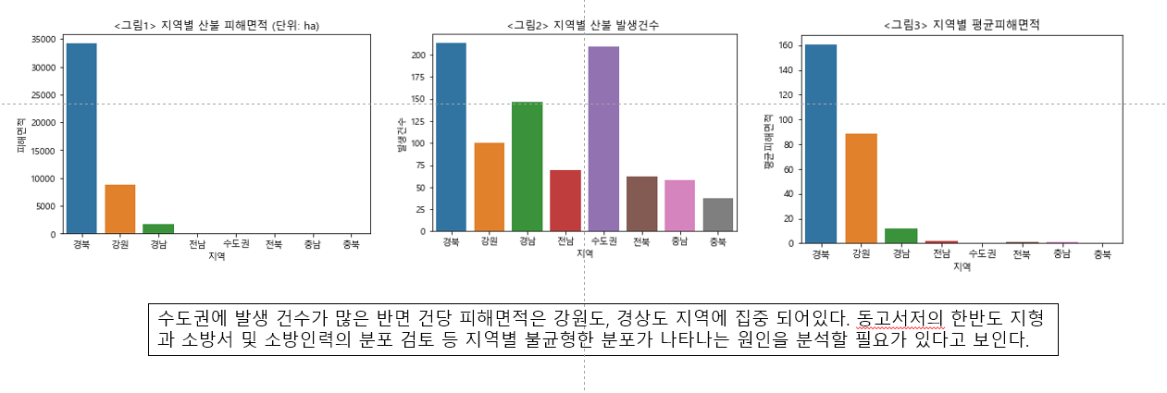
1. 지역별 산불 통계 확인

Slide 3
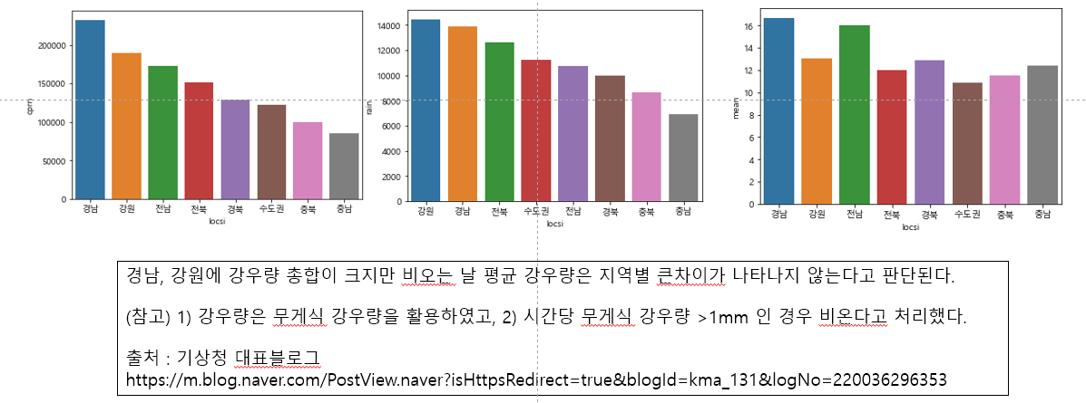
2. 지역별 강우 통계 확인

Slide 4
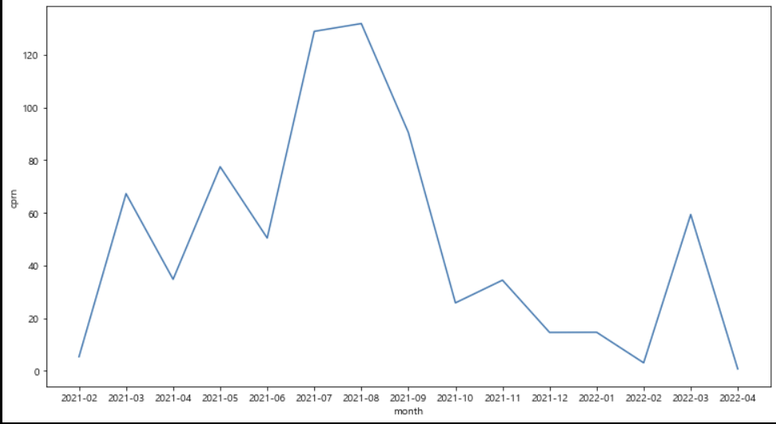
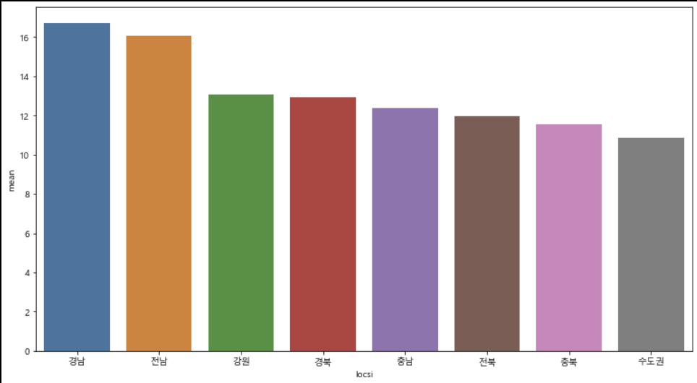
22년 3월에 강우량이 증가하였음에도 3월에 산불이 많이 발생한 점을 고려하여 22년 3월 지역별 평균 강우량(=강우량 합계/강우 일수) 확인해보았으나 지역별 큰 차이가 두드러지지 않았음을 알 수 있다.
3. 강우량 시계열 데이터와 지역별 강우 통계

Slide 5
감사합니다

